Slide 1


人工智能+
百行交流
第4期 材料学科中
人工智能技术的运用
Notes:
https://pixabay.com/illustrations/space-cosmos-stars-universe-galaxy-7273891/

Slide 2

第4期 |材料学科中人工智能技术的运用
学科介绍
场景应用
AI for science交叉融合
Notes:
https://pixabay.com/illustrations/space-cosmos-stars-universe-galaxy-7273891/

Slide 3

季同学
东华大学材料学博士
研究方向为柔性电子材料
逸思长天人工智能+社群会员
已发表SCI一区文章2篇
Notes:
https://pixabay.com/illustrations/space-cosmos-stars-universe-galaxy-7273891/

Slide 4
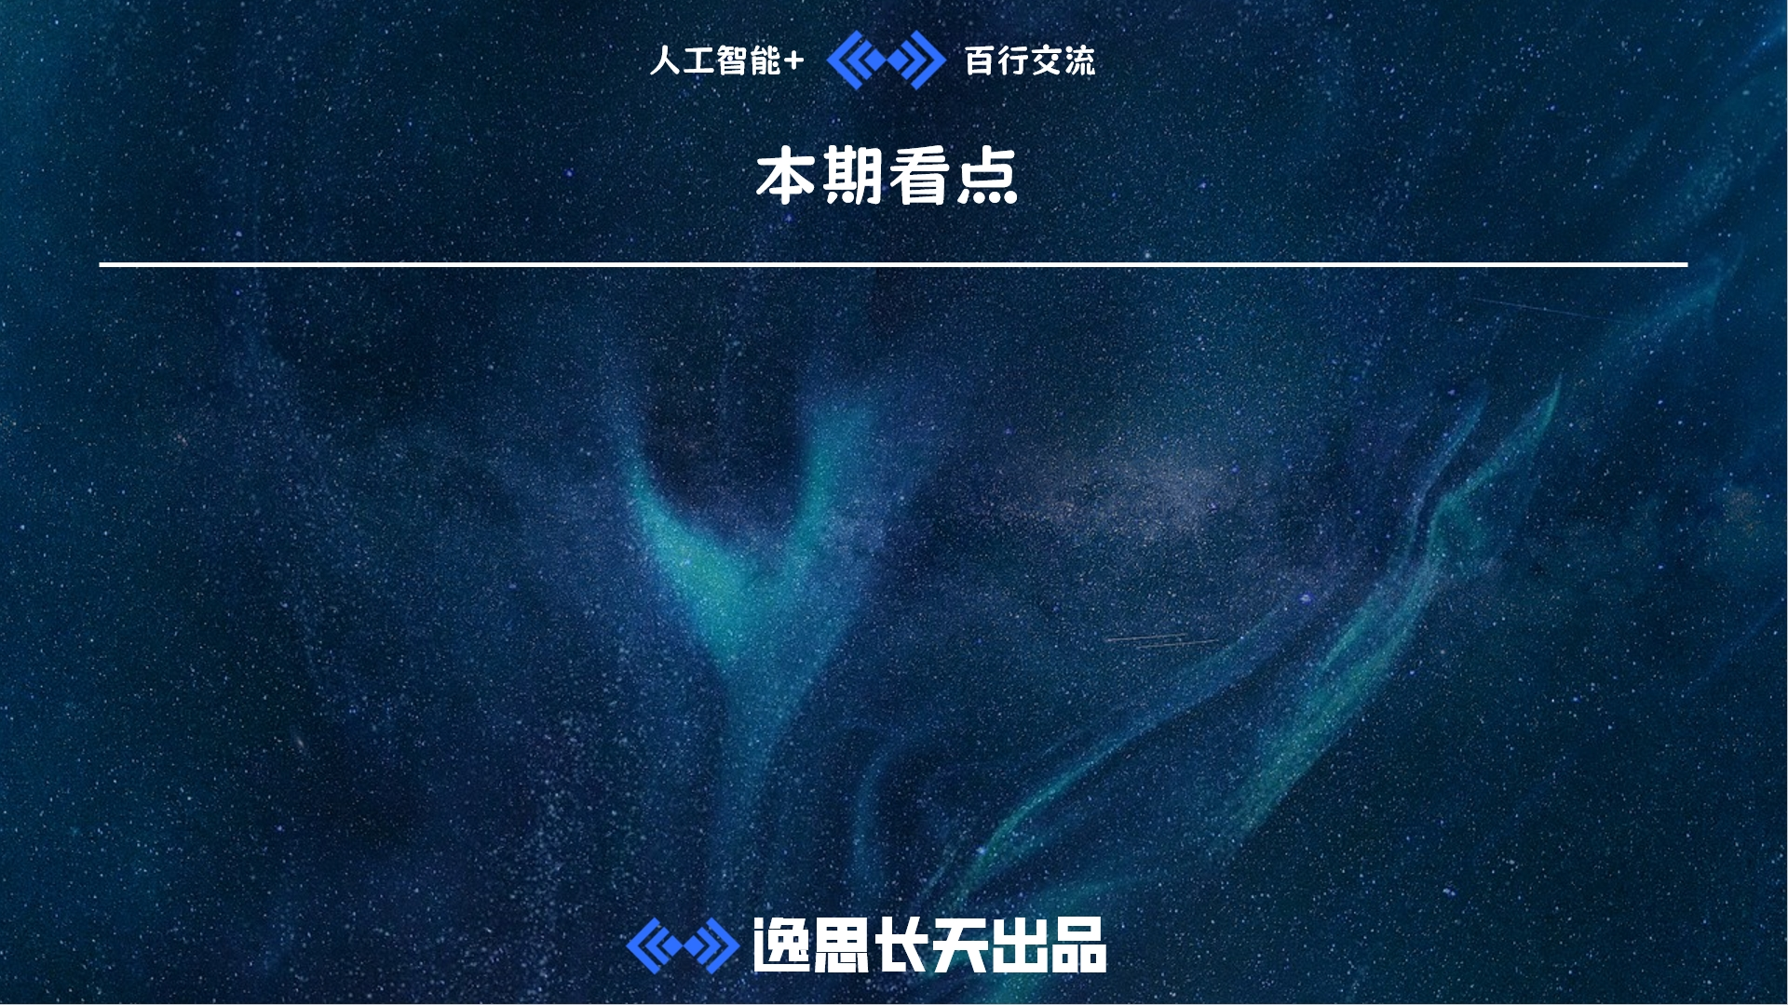
材料学科介绍
材料与AI结合的创新路径
AI+触觉传感器件应用介绍
Notes:
https://pixabay.com/illustrations/space-cosmos-stars-universe-galaxy-7273891/

Slide 5
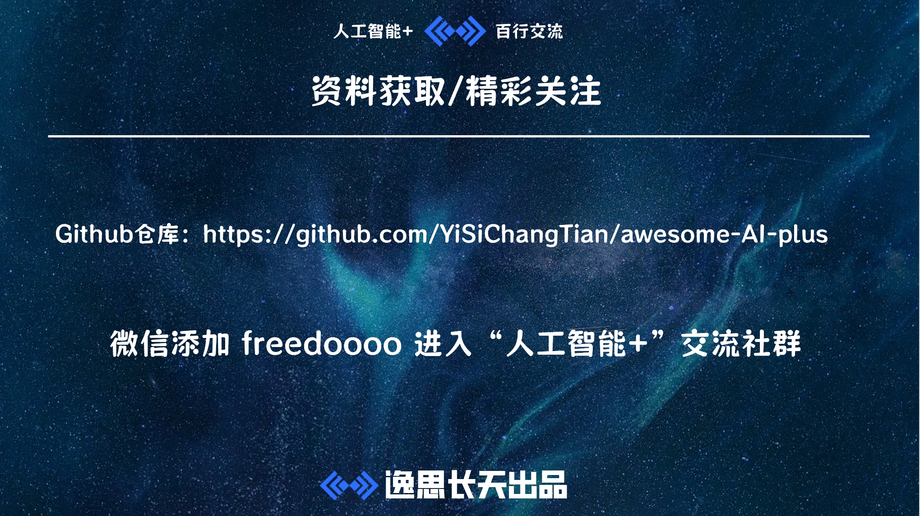
Notes:
https://pixabay.com/illustrations/space-cosmos-stars-universe-galaxy-7273891/

Slide 6
个人情况介绍
科研经历
2020年9月入学的东华大学材料学硕士，硕博连读现在属于是刚博士三年级。博士期间至今以第一作者或其他作者发表sci一区文章两篇。毕业前还需发表两到三篇文章。预计一年后会去新加坡国立大学联合培养一年，再深入学习柔性电子方面的知识。

Slide 7
材料学科介绍
学科定义
材料科学是一门研究材料的结构、性质、制备和应用的学科。它涵盖了从原子、分子层面到宏观物质的各种性质和特征的研究，旨在开发新材料，改进现有材料的性能，并探索材料在各种应用领域的潜在用途。
学科分类
按材料类型
金属材料，如铁铜等；
无机非金属材料，如陶瓷材料半导体材料等；
高分子材料，如塑料橡胶等；
复合材料，即两种及以上的的材料组成的有更多优点的材料。
按材料功能
结构材料，即主要利用材料的力学性能，如建筑物上的材料；
功能材料，即拥有除力学以外特殊功能的材料，如半导体材料等。

Slide 8
材料学科介绍
学科的研究目标
材料学科是一个涉及多个学科的交叉性学科，主要研究的问题广泛而深入。材料学科主要研究的一些问题也涉及多个方面，我们通常以组分——结构——性能为主线来设计一种材料。那么在此顺序中涉及的材料问题就是揭示材料的化学成分、微观结构与其宏观性能之间的关系。
此外，随着科技的不断发展，人们生活水平的不断提高，各种含有特殊功能的新材料也急需被开发研制出来，例如各种耐高温、耐腐蚀、高强度以及各种新能源材料。
学科的顶级期刊
材料学科的顶级期刊首先包括综合性顶刊Nature、Science以及他们旗下的子刊，另外还有Advanced Materials、PNAS等偏材料化学领域的顶刊。

Slide 9
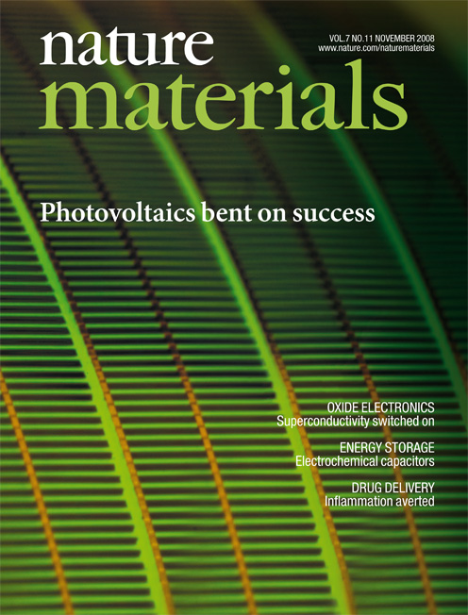
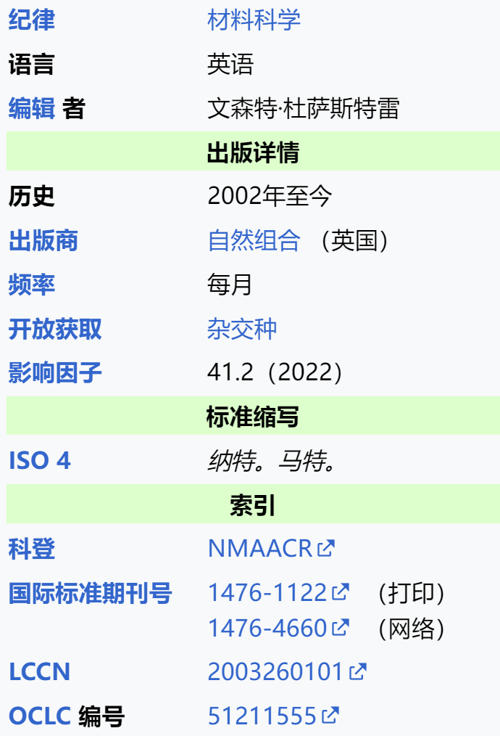
材料学科期刊介绍
Nature Materials
《自然材料》专注于材料科学与工程综合学科内的所有主题。该杂志发表的主题是从材料研究对其他科学学科（例如物理、化学和生物学）的影响的角度提出的。该期刊的报道涵盖从合成到加工、从结构到组成的基础研究和应用。范围还包括材料特性和性能的基础研究和应用。材料被具体描述为“处于凝聚态（液体、固体、胶体）的物质”，并且“为技术目的而设计或操纵”。
资料来源：维基百科(谷歌翻译)

Slide 10

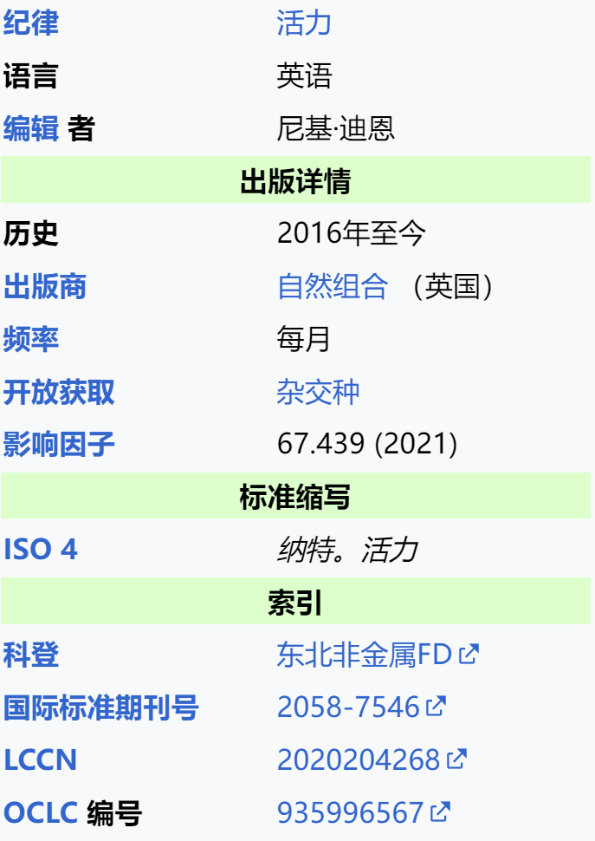
材料学科期刊介绍
Nature Energy
Nature Energy是由Nature Portfolio出版的同行评审 科学月刊。主编是尼基·迪恩。 2017年太阳能电池技术效率记录（26.6%）发表在该杂志上。
根据《期刊引文报告》，该期刊 2021 年影响因子为 67.439，在“能源与燃料”类别的 119 种期刊中排名第一，在“材料科学、多学科”类别的 345 种期刊中排名第二。
资料来源：维基百科(谷歌翻译)

Slide 11
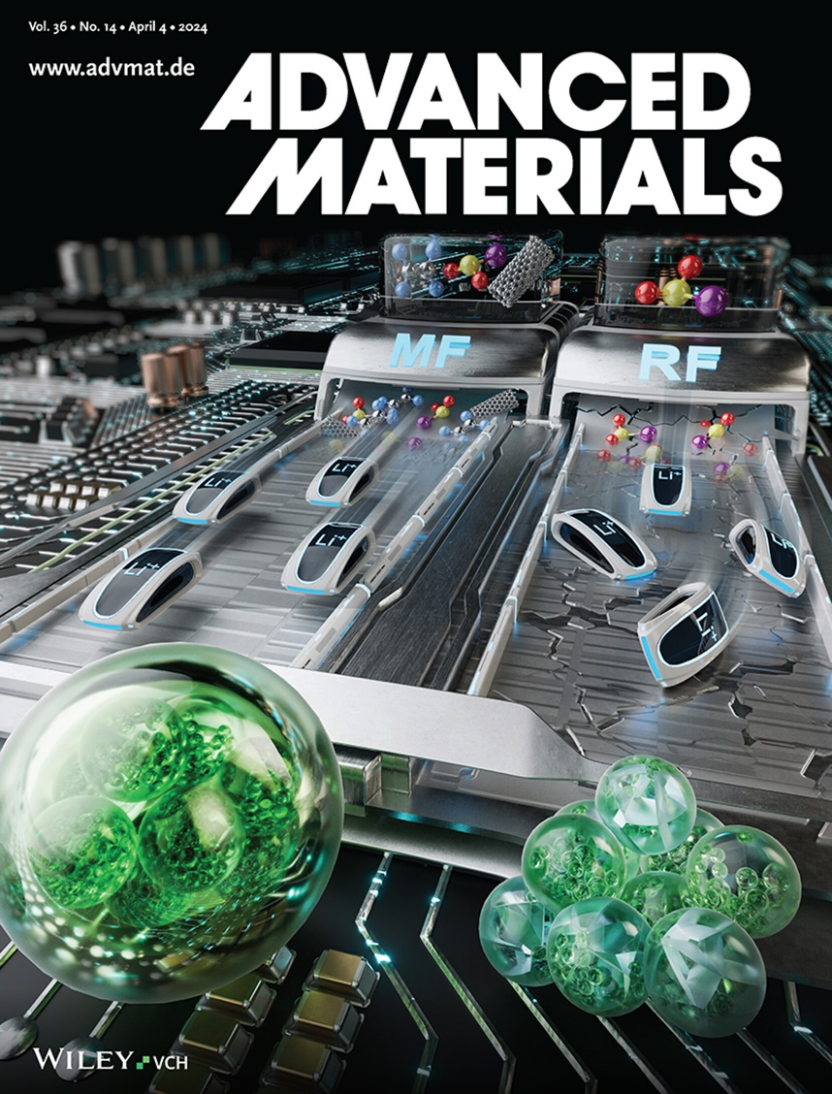
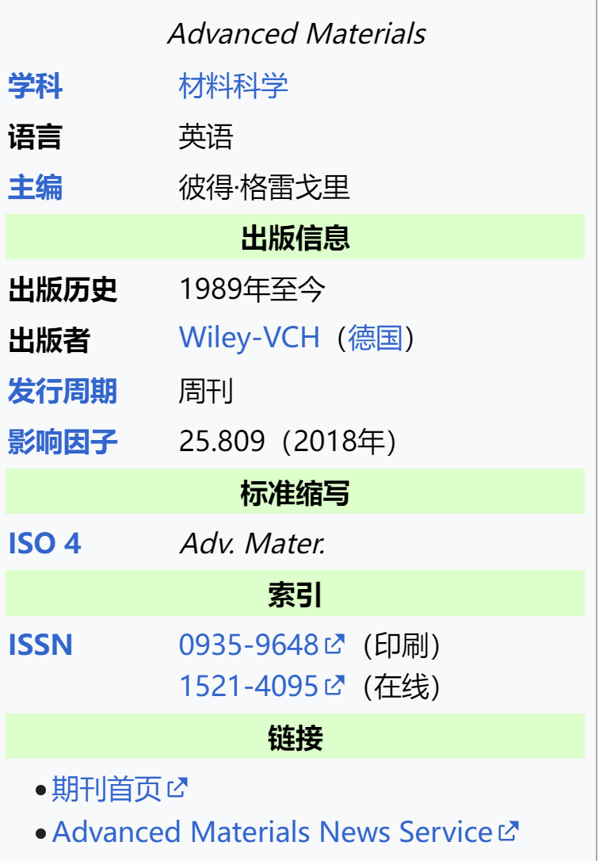
材料学科期刊介绍
Advanced Materials
《先进材料》（英语：Advanced Materials）是一本涵盖材料科学的学术周刊。期刊发表的文章经过同行评审，论文类型包括通讯、综述和特稿，内容涉及物理学、化学、生物学、纳米科学和技术、冶金学、陶瓷和生物材料。
资料来源：维基百科

Slide 12
AI与材料学科的结合
AI for 材料的创新路径
材料的选择
根据我们最终的目的，我们输入所需的条件、参数，利用AI帮我们进行筛选，进而节省我们大量的试错时间
材料的合成
材料学科有一个单独的分支：理论计算，也就是专门进行计算与分析，预测某种合成方法制备出的材料的各种性能
器件结构设计
前期合成出的材料需要进一步组装成器件才能发挥作用，例如太阳能电池就是有多种结构组分构成的，那么在这里我们就可以利用机器学习等手段，帮助预测器件结构对于其性能的影响，来帮助设计出最佳的结构
器件演示效果
演示环节也是可以借助机器学习来实现从传感到反馈的一大跨越

Slide 13
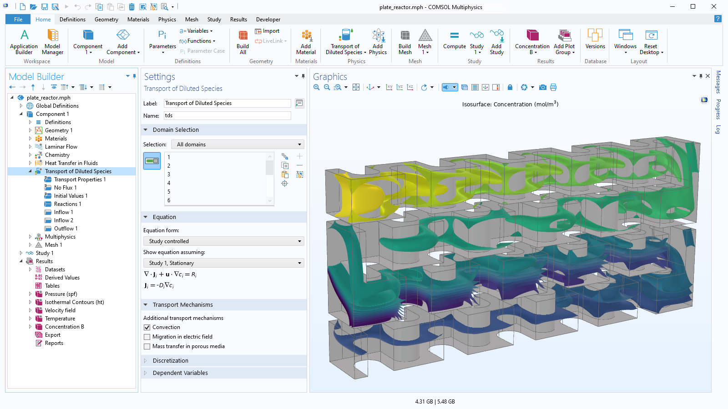
材料学科专用软件
仿真软件——COMSOL
作为业界领先的多物理场仿真平台，COMSOL Multiphysics® 提供了仿真单一物理场以及灵活耦合多个物理场的功能，供工程师和科研人员来精确分析各个工程领域的设备、工艺和流程。 软件内置的模型开发器包含完整的建模工作流程，可实现从几何建模、材料参数和物理场设置，求解到结果处理的所有仿真步骤。
资料来源：COMSOL官网

Slide 14
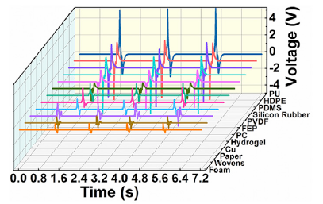
AI与材料学科的结合
AI for 材料的经典案例
研究者们开发了一个触觉传感器件，由于它的特殊性质，可以在接触不同物体时产生不同的电信号，这些电信号的波形、幅值各不相同。
那么研究者们首先针对这些不同的材料采集了大量的前期数据，进行机器学习，形成数据库后，训练出模型，便可以进行实时的验证演示。
例如，此时再让它触碰一块橡胶，其产生的电信号便能被自动识别出是由与橡胶接触所产生的。后续验证的准确率近99%。
触觉传感器件

Slide 15
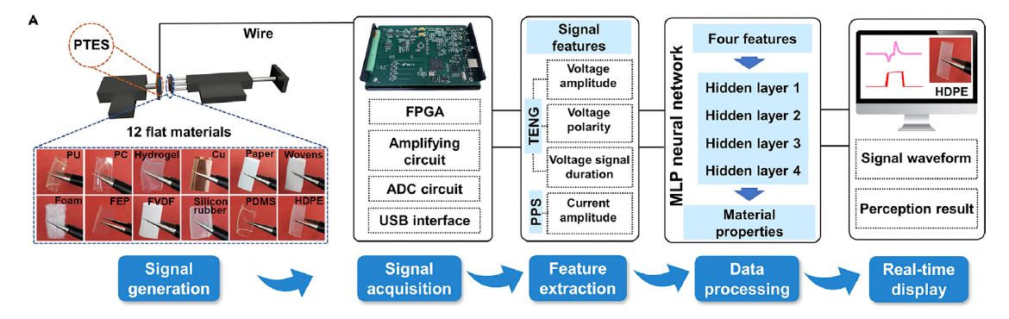
AI与材料学科的结合
AI for 材料的经典案例
这项工作也是发表在国际顶级期刊Matter上。题目：A high-accuracy, real-time, intelligent material perception system with a machine-learning motivated pressure-sensitive electronic skin。类似这种的触觉传感器件结合机器学习有望应用于一些无视野或人无法前往的特种领域。整个流程如下图所示：

Slide 16
人工智能+材料学科的看法和建议
非计算机专业同学的学习障碍
当前尤其是非计算机专业的同学对人工智能机制的了解大多数仍是浮于表面的。以我自己为例，我第一篇文章中的演示部分就曾想应用机器学习。因为我们课题组有一位师兄自学了一些相关知识并应用到了自己的工作中，我向他了解了一些相关知识。但由于我当时对机器学习还是相对比较陌生，不敢花太多时间来探索与试错，后面也舍弃了这一部分。所以我建议有一点想应用机器学习技术的同学们提前了解下其原理，看看自己需要准备些什么，也可以多咨询专业人士，看看合作的可能性。
对AI for science交叉学科交流活动的看法和建议
这个活动还是很有意义的，我认为在于两个方面。
第一个，AI本身是一个跨学科的领域，融合了数学、计算机科学等多个学科的知识，通过与不同学科的学者交流合作，对于你们可以获取更多元化的知识输入，从而推动创新，这种跨学科的融合有助于你们发现新的应用场景、解决复杂问题，往大了讲 推动AI技术的进步。
第二个，对于我们这些学生、科研人员来讲更是有益的。我们可以接触到最新的技术进展和应用案例，拓宽自己的研究视野和思路。这种跨学科的合作有助于我们从不同的角度思考问题，提出更具创新性和实用性的研究方案。有利于提高我们的工作质量。

